Slide 1
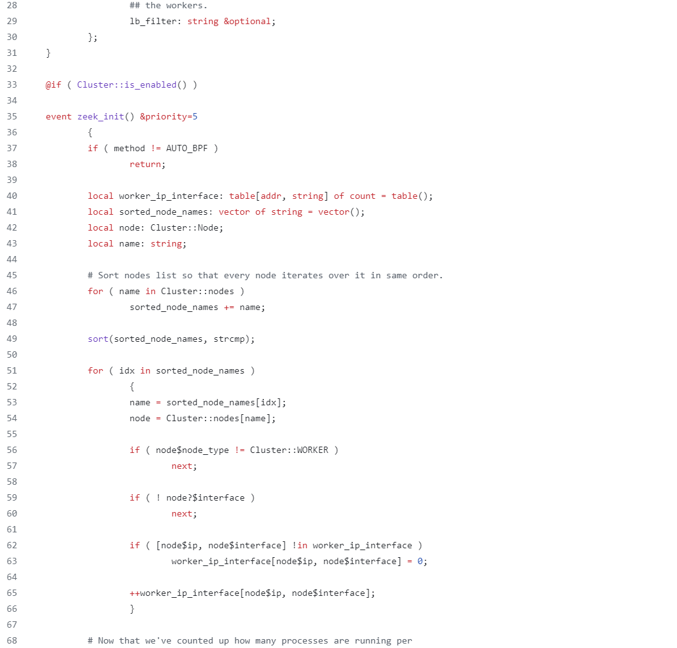


Nhóm 7
Zeek Scripting
B20DCAT090 - Nguyễn Mạnh Hưng
B20DCAT094 - Ninh Chí Hướng
B20DCAT098 - Hoàng Trung Kiên
B20DCAT102 - Nguyễn Văn Khang
page
|1

Slide 2
Zeek Scripting
Nội dung
Giới thiệu
Kiến trúc
Zeek Script
Frameworks
Demo
page
|2

Slide 3


1. Giới thiệu
Giới thiệu
page
|3

Slide 4

1. Giới thiệu
Zeek (trước đây được gọi là Bro) là một công cụ phân tích lưu lượng mạng mã nguồn mở thụ được phát triển bởi Lawrence Berkeley Labs.
Zeek scripting là một ngôn ngữ kịch bản được thiết kế riêng cho việc phân tích và giám sát mạng. Cho phép bạn viết các tập lệnh để trích xuất dữ liệu từ lưu lượng mạng, phát hiện các mối đe dọa bảo mật và thực hiện các tác vụ tự động hóa.
page
|4

Slide 5
2. Kiến trúc
Kiến trúc
page
|5

Slide 6
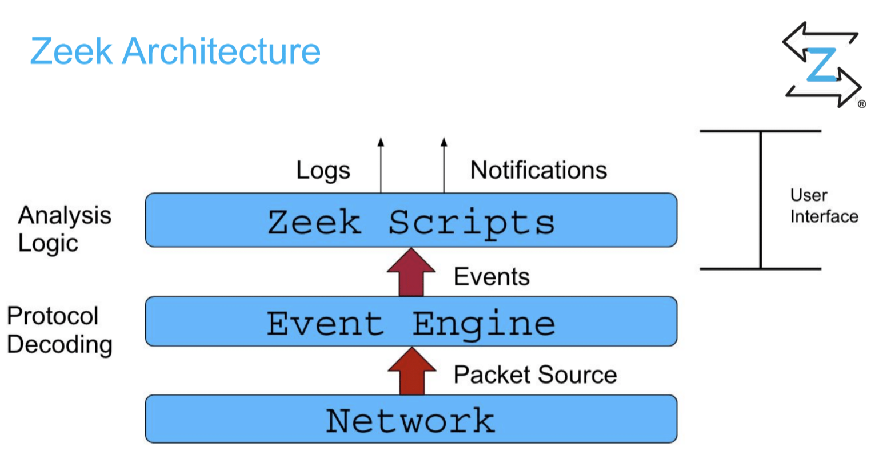
2. Kiến trúc
page
|6

Slide 7
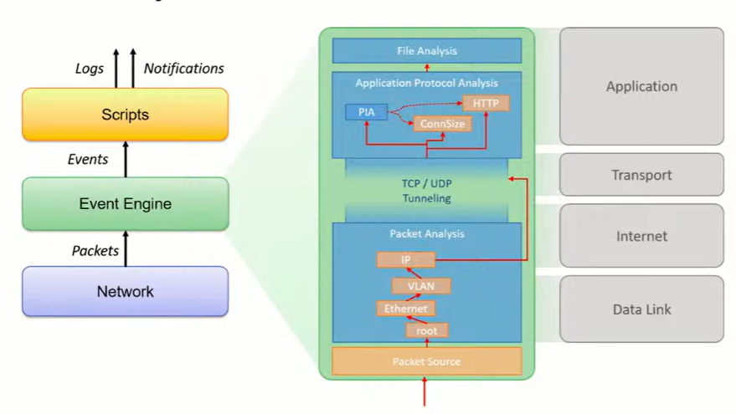
2. Kiến trúc
Input sources
Packet analysis
Session analysis
And file analysis
page
|7

Slide 8
3. Zeek Script
Zeek Script
page
|8

Slide 9
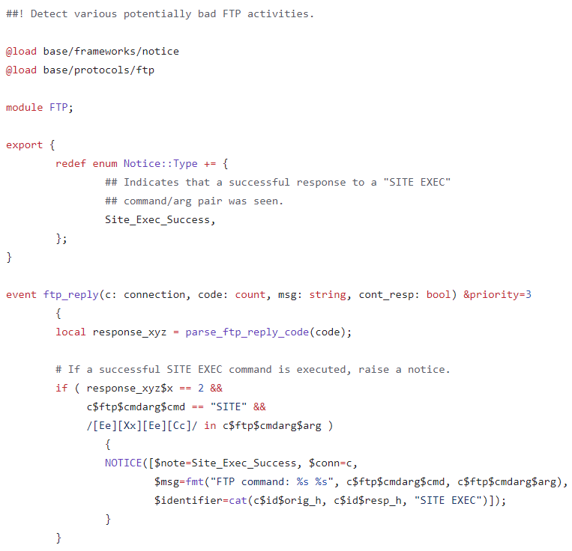
3. Zeek Script
Có ba phần riêng biệt của ZeekScripting.
Đầu tiên, khai báo thư viện thông qua @load và Namespace với module.
Tiếp theo là phần giải thích các biến tùy chỉnh (export) như một phần của script’s namespace.
Cuối cùng, mô tả các hướng dẫn cần thực hiện cho một sự kiện cụ thể event ftp_reply( ).
page
|9

Slide 10
4. Framework
Framework
page
|10

Slide 11
4. Framework
Zeek bao gồm một số Framework cung cấp chức năng thường được sử dụng cho lớp Scripts.
Broker Communication Framework
Cluster Framework
Configuration Framework
File Analysis Framework
Input Framework
Intelligence Framework
Logging Framework
Management Framework
NetControl Framework
Notice Framework
Packet Analysis
Signature Framework
Summary Statistics
Supervisor Framework
Telemetry Framework
TLS Decryption
page
|11

Slide 12
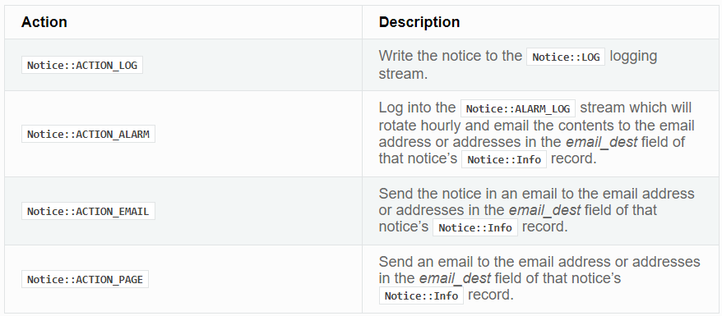
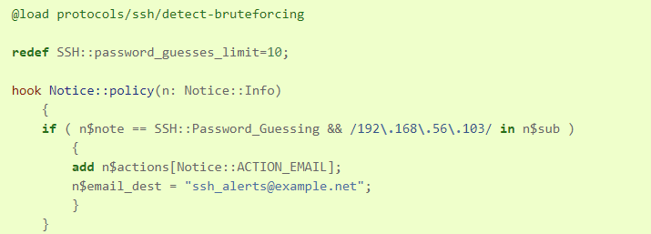
4. Framework
Example:
Notice Framework
page
|12

Slide 13
References
More Zeek Resources
Zeek Documentation:
https://docs.zeek.org/en/master/
Zeek packages:
https://packages.zeek.org/packages
Zeek btest pcaps:
https://github.com/zeek/zeek/tree/master/testing/btest/Traces
Zeek Github source:
https://github.com/zeek/zeek
Zeek online:
https://try.zeek.org/#/?example=hello
page
|13

Slide 14
4. Demo
Demo
page
|14

Slide 15


Nhóm 5
page
|15

